Slide 1

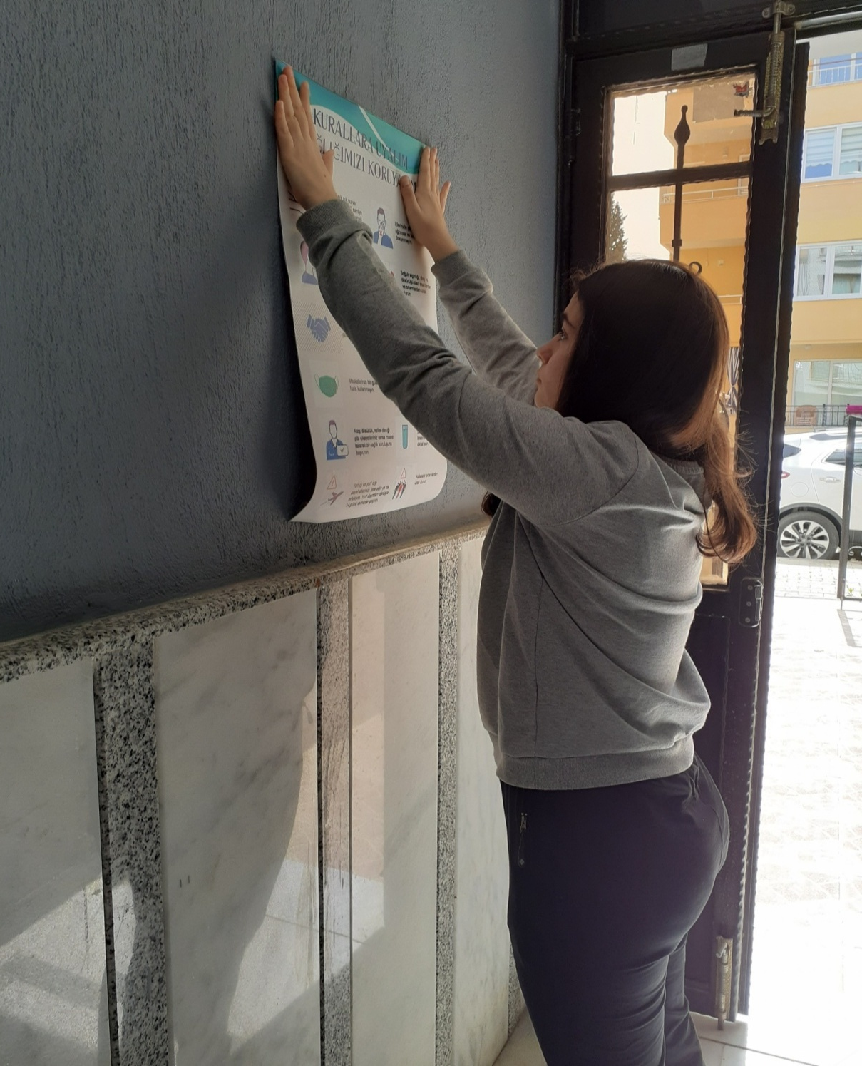
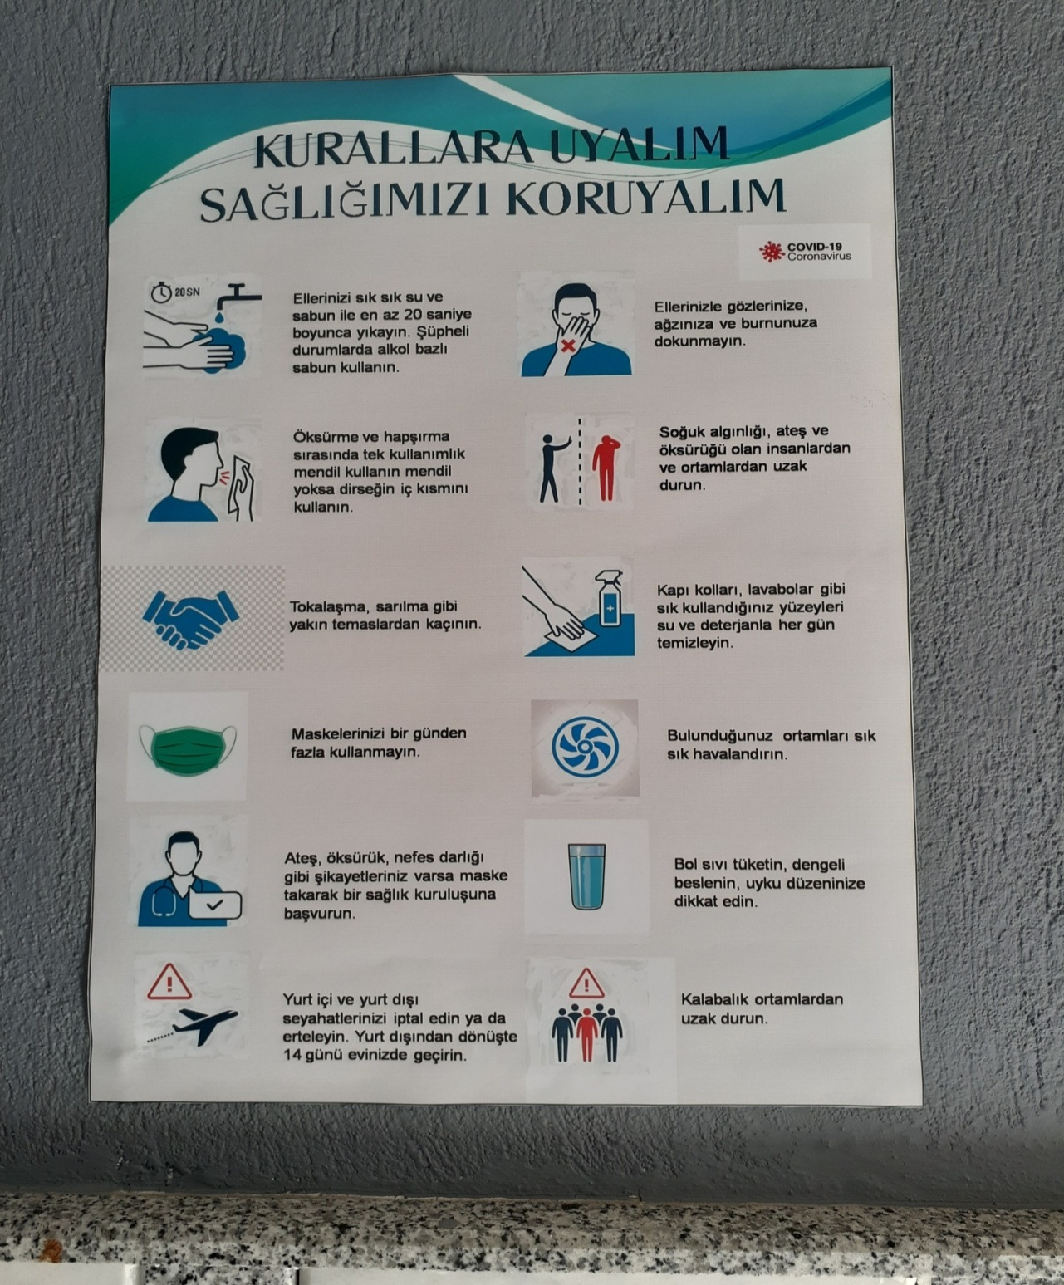
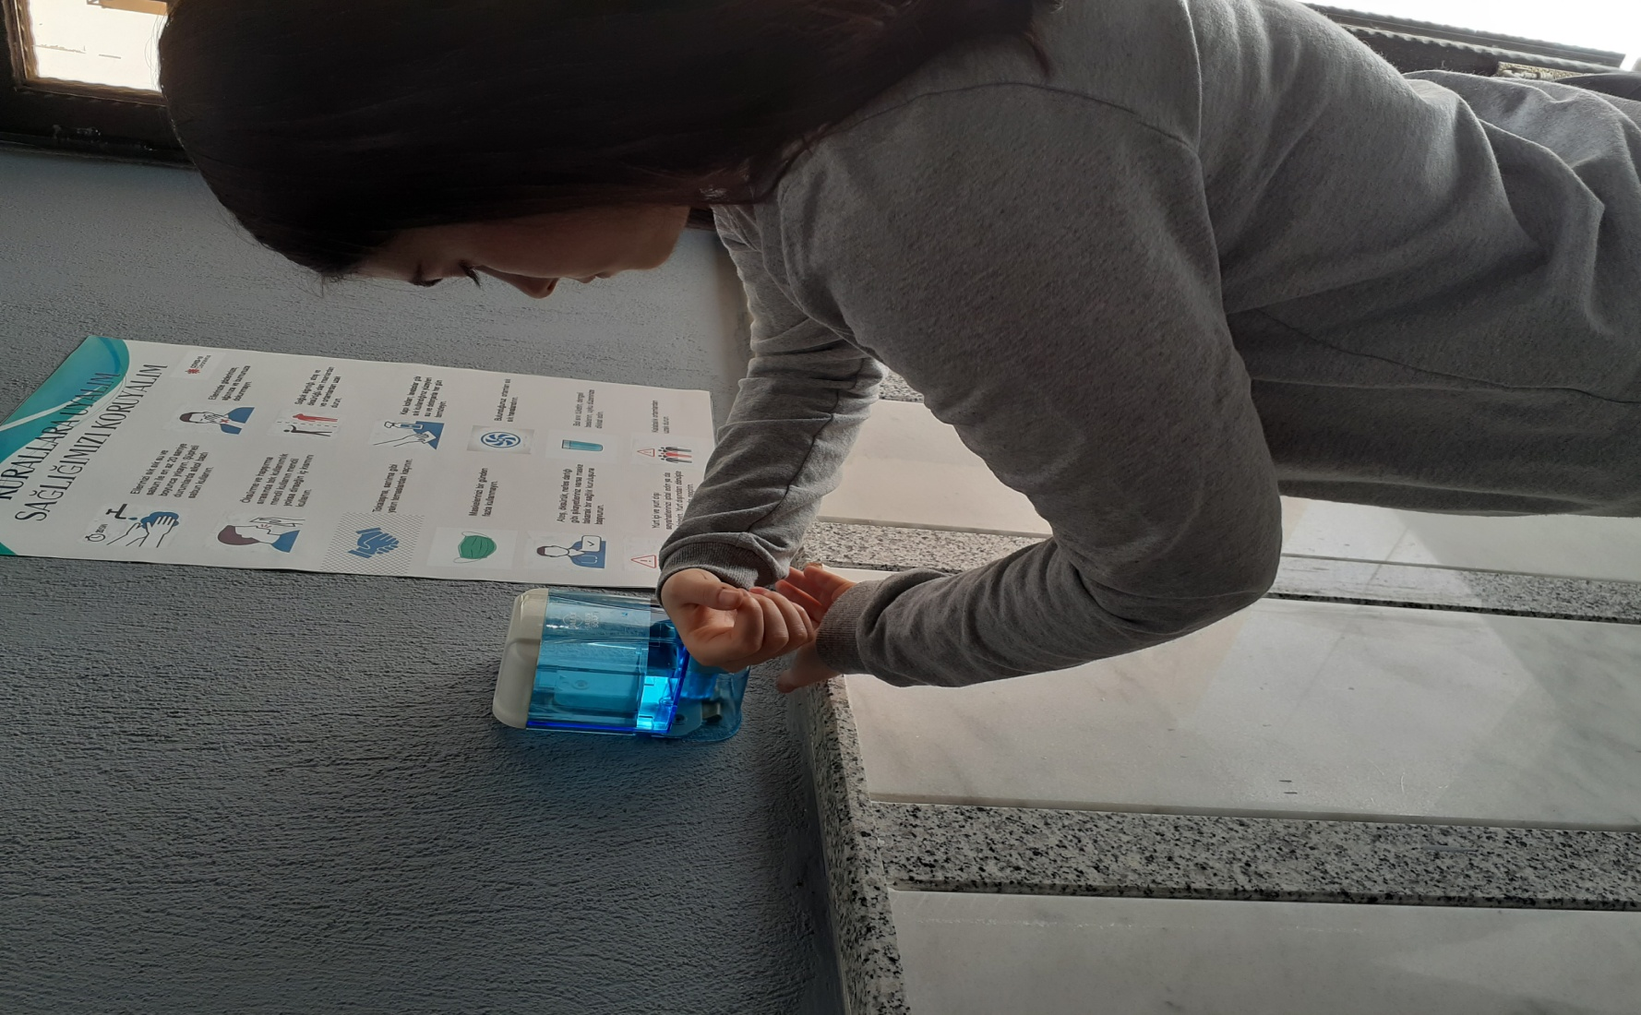
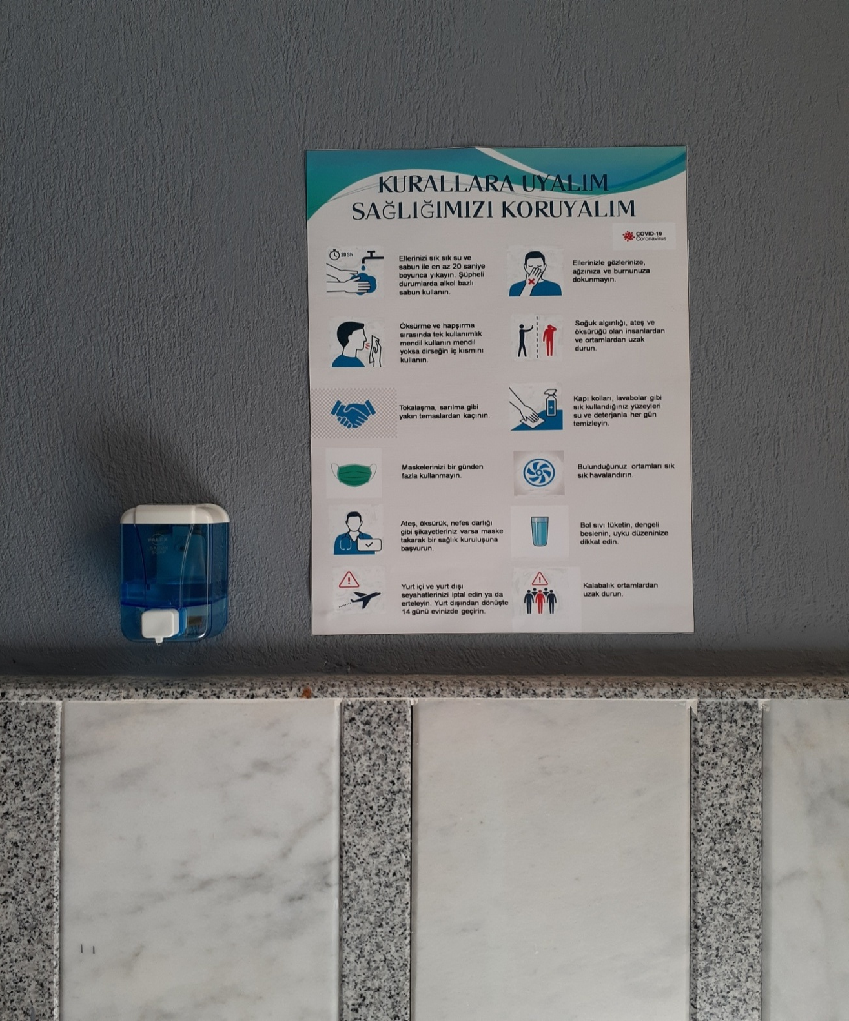
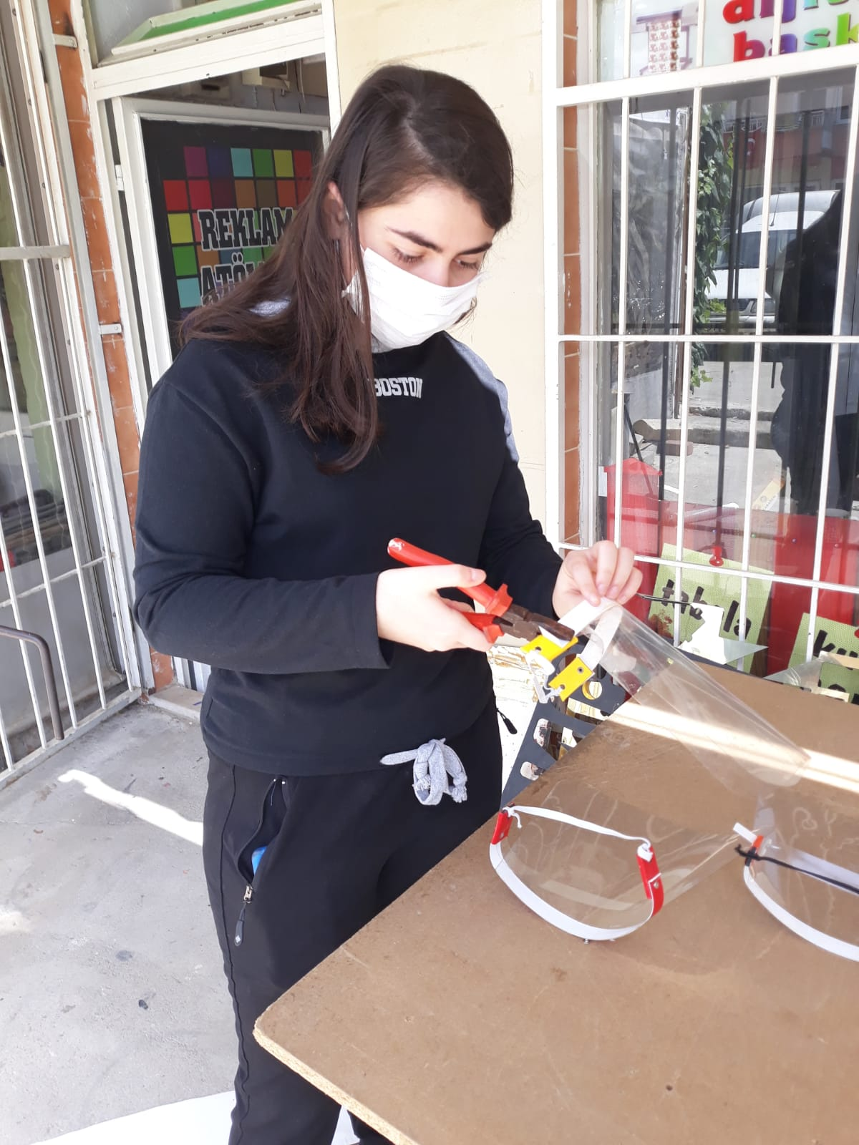
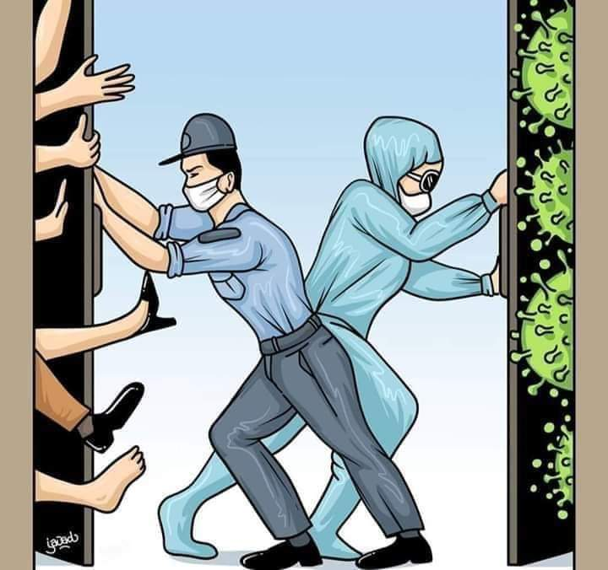
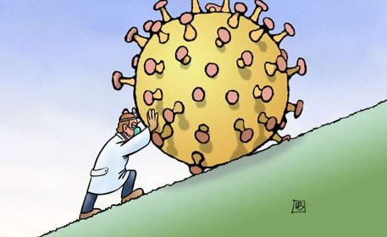
KURALLARA UYALIM
SAĞLIĞIMIZI KORUYALIM
Hazırlayan:
Zeynep KIRCA
Danışman:
Doç. Dr. Kadir AY
MCBÜ Fen Edebiyat Fakültesi Kimya Bölümü
GİRİŞ
AMAÇ
2019 yılının aralık ayında Çin’in Wuhan kentinde ortaya çıkan ve zamanla tüm dünyaya yayılan ülkemizin ve diğer ülkelerin ortak sorunu olan korona virüsü ile ilgili çalışmalar yaptım.
Bu çalışmalarımdaki amacım en azından apartmanımızdaki insanların korona virüsü hakkında daha da bilinçli olmaları ve el hijyeninin önemli olduğunu göstermekti.
YAPILAN ÇALIŞMALAR
1- Apartmanımıza bilgilendirme amacıyla yaptığım afişte korona virüsünden korunmak için gerekli olan kurallar ve önlemler bulunmaktadır.
2- Apartmanın girişine koyduğum dezenfektan sayesinde apartmana giren insanların hem hijyenini sağlamak hem de virüsün bulaşmasını önlemek amaçlanmıştır.
3- Korona virüsü solunum yollarından bulaştığı için maske takmak önemlidir. Bunun içinde siperlik maske yapan bir atölyede çalışmaları gözlemledim ve çalışmalarda gönüllü olarak bulundum
SONUÇ
Kendi sağlımızı ve başkalarının sağlığını korumak ve yaşantımızı sürdürebilmek için bu kuralları bilmemiz ve uymamız gerekir eğer bu kurallara uyarsak ve hijyenimize dikkat edersek korona virüsün azalması daha kolay olacaktır. Şunu da bilmeliyiz ki korona virüsü bir çok insanın hayata bakış açısını değiştirdi ve elimizdekinin kıymetini anladığımız bir dönem oldu.

